Slide 1
Interdiction to defined function, make our functions, and input data in python
LEC (2):
with Python

Slide 2
Please, Go to this Websites
فيديو شرح طريقة تحميل وتثبيت البايثون
https://www.youtube.com/watch?v=b28wyMhFAvo
رابط تحميل البايثون
https://www.python.org/downloads/windows/
فيديو شرح طريقة تحميل وتثبيت الانكوندا
https://www.youtube.com/watch?v=VueXT7BlAG0
رابط تحميل الانكوندا
https://www.anaconda.com/products/individual

Slide 3

The most important Python library that we will use
The Numpy library is one of the libraries that you can not ignore when you go into data information for two main reasons:
the first is that it is a strong dependence on data science and machine learning libraries,
الأول هو من مكتبات علم البيانات وتعلم الالة اعتمادًا قويًا عليها
and the second reason is that this library has the ability to deal with arrays
الثاني هو أن هذه المكتبة تمتلك قدرة التعامل مع المصفوفات

Slide 4
المكتبة الأولى Numpy
تعتبر مكتبة Numpy من المكتبات الرياضية الأساسية في عمليات الحوسبة العلمية بالبايثون، حيث يعتمد عليها كثير من العلماء والباحثين في إجراء العمليات الحسابية الكبيرة والمعقدة على بياناتهم وفي اختباراتهم العلمية.
تتميز مكتبة Numpy بالتالي:
دعم قوي لمصفوفات N-Dimensional
عمليات سريعة وبكفاءة عالية عند التعامل مع المصفوفات, وإستخدام أمثل للمصادر عند المعالجة.
دعم عمليات الجبر الخطي وال Fourier transform بشكل سهل وسريع.
تعتمد عليها كثير من المكتبات الأخرى مثل Pandas وغيرها.
بعض مصادر تعلم للمكتبة:
https://www.datacamp.com/community/blog/python-numpy-cheat-sheet#gs.0_T9D90
http://cs231n.github.io/python-numpy-tutorial/
http://www.python-course.eu/numpy.php

Slide 5


Slide 6
لمكتبة الثانية Pandas
تقدم مكتبة Pandas الإمكانيات اللازمة لجعل تحليل ومعالجة البيانات أمرا سهلا وسريعا, عبر ما تقدمه من تراكيب وأدوات برمجية تعتمد بالأساس على Numpy.
مميزات وخصائص مكتبة Pandas:
تقدم المكتبة ما يسمى ب إطار البيانات والذي يسهل من استيراد البيانات والتعامل معها بسهولة.
تقدم المكتبة الإمكانات اللازمة لاستيراد البيانات من الملفات بصيغها المختلفة ونقلها للذاكرة العشوائية.
تسهل المكتبة عمليات (Data Preprocessing ) مثل تنظيف البيانات, ومعالجة القيم الفارغة فيها, وإجراء العمليات الاستكشافية على البيانات.
بعض مصادر تعلم للمكتبة:
http://pandas.pydata.org/pandas-docs/stable/10min.html
https://www.datacamp.com/community/tutorials/pandas-tutorial-dataframe-python#gs.zMakrWo

Slide 7
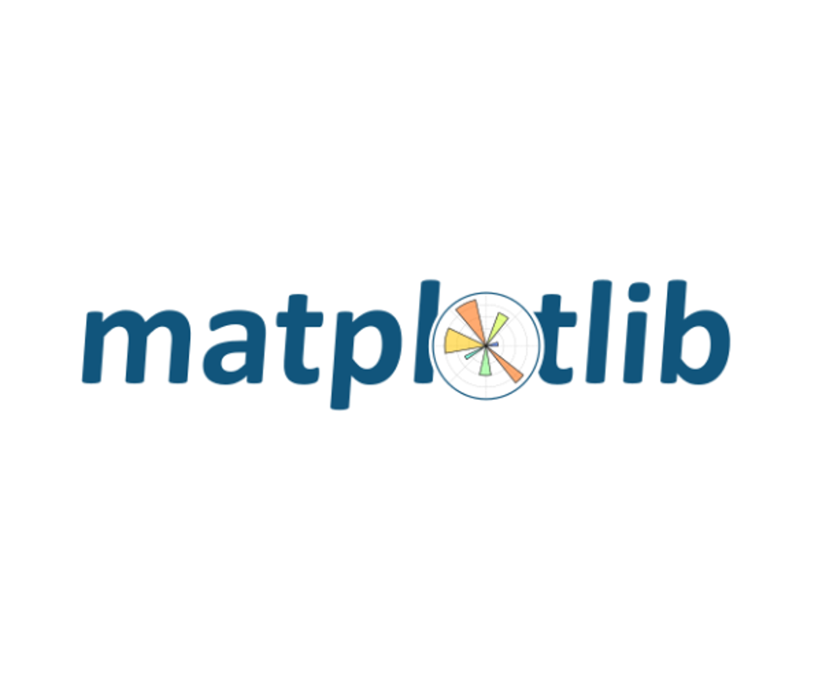
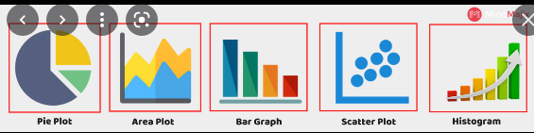

Slide 8
المكتبة الرابعة Matplotlib
هذه المكتبة أحد أشهر مكتبات البايثون في ال Visualization, وتمكنك من بناء رسوماتك البيانية والتوضيحية بشكل سهل ومرن, وترتبط هذه المكتبة بعدة مكتبات وأدوات أخرى منها مكتبةPandas وأداة Jupyter لتمكنك من استدعاء أوامر الرسومات بشكل مباشر على إطار البيانات وبطريقة تفاعلية.
وتستطيع أيضا أن تصدر المخرجات على شكل ملفات بصيغ متعددة منها Pdf, Jpg, SVG, PNG, BMP, GIF وغيرها.
بعض مصادر تعلم للمكتبة:
https://www.datacamp.com/community/tutorials/matplotlib-tutorial-python#gs.HdUg0vY
https://www.labri.fr/perso/nrougier/teaching/matplotlib/
https://pythonprogramming.net/matplotlib-python-3-basics-tutoria

